Slide 1
Vesna Grahovac-Pražić Sanja Vrcić-Mataija Sveučilište u Zadru, Odjel za nastavničke studije u Gospiću
vprazic@unizd.hr
smataija@unizd.hr
Zavičajni kurikul – teorijsko-metodološka uporišta
7. simpozij, Ćopićeva poetika zavičaja
Bihać, 7. IX. 2017.

Slide 2
Sadržaj
1) NOK u Hrvatskoj
2) Zavičajni identitet
3) Teorijsko-metodološki pristup
4) Književno-umjetnički sloj
5) Jezikoslovni sloj
6) Kulturološki sloj
7) Zavičajna čitanka
8) Zaključak

Slide 3
Nacionalni okvirni kurikul u osnovnoj i srednjoj školi
JEZGROVNI KURIKUL | DIFERENCIRANI (RAZLIKOVNI) KURIKUL | ŠKOLSKI KURIKUL
odnosi se na sve učenike; jednak je i obvezan za sve učenike, izuzev učenika s teškoćama; ocjenjuje se brojčanom ocjenom | jedan ili više izbornih nastavnih predmeta ponuđenih na nacionalnoj i/ili i školskoj razini; čini dio obrazovnoga standarda učenika; ocjenjuje se brojčanom ocjenom | fakultativni nastavni predmeti, dodatna i dopunska nastava, izvannastavne aktivnosti, projekti, ekskurzije i druge ponude škole učenicima; može se ocjenjivati (brojčano ili opisno), ali ne mora
Međupredmetne teme protežu se kroz sve dijelove NOK-a, ili se programiraju kao posebni nastavni predmeti ili moduli u dijelu školskoga kurikuluma

Slide 4
Zavičajni identitet
Zavičajnost
Nacionalni identitet- zavičajni identitet
Zavičajni kurikul
Svjedoči o pedagoško-metodičkom identitetu škole

Slide 5
Teorijsko-metodološki pristup
Stvara interdisciplinarni tim
Utvrđuje sadržaj
Raspoređuje sadržaj
Stručno-pedagoška recenzija i verifikacija
Fakultativni/izborni
Primjenjuje se načelo timske nastave
Eksperimentalna provjera ostvarivanja programa
Rasprava o ishodima programa
Uključuje se u školski kurikul

Slide 6
Sadržajna slojevitost zavičajnog kurikula
Književno-umjetnički sloj
Jezikoslovni sloj
Kulturološki sloj
Povijesni sloj

Slide 7
Književno - umjetnički sloj
Književni regionalizam – prostor (locus – topos)
„identitet mjesta” (Brešić)
Lička književnost
Zavičajnost u dječjoj književnosti
„identitet zavičajnog subjekta” (Sablić-Tomić; Rem)

Slide 8
Zavičajna poezija
Plitvice
Izvor, bukva, grab, javor,
slap, kiša, duga, kap,
brzaci, ribe, tice, raci,
vuk, medo, sova, ćuk,
ciklama još nikad sama,
jezera i još svega po zera.
M. Sanković

Slide 9
Duge ulice moga grada
Moj mali grad
ima rijeku
i duge, duge ulice.
Rijeka mi podstiče
san o moru,
ulice mame na samotne šetnje
i obećavaju
daleka putovanja
Ja najradije stanem
kod vodarice Marte
i u čudu pitam se:
kako sati sporo prolaze,
a godine jure li jure.
G. Rupčić

Slide 10
Zavičajna proza
Priče
Legende
Predaje
Pripovijesti
Romani
Dubravko Horvatić
Nada Iveljić
Jure Karakaš
Milan Kranjčević
Mile Mudrovčić
Tihomir Horvat
Snježana Grković-Janović...

Slide 11
„Bile dvije sestre, dvije kneginje. Obadvjema je pripadala zemlja, koja se zove Lika i Krbava. Tu su one zemlju dobile po očevoj smrti. Jedna sestra, Karolina, dobila Krbavu, i po njoj se prozvao taj kraj. Druga je sestra dobila današnju Liku. Ta je kneginja bila boležljiva pa je putovala okolo tražeći lijeka. Ožedni i napije se vode kod Ribnika. Bol okrene na bolje. Ona je vidjela, da joj ta voda dobro čini, da je upravo liči (liječi). Ta je voda postala za nju `lik` (lijek), pa je zato prozva `Lika`, a od vode dobi cijeli kraj ime Lika. Toj se kneginji svikao cijeli kraj te se naseli za posve u njemu. Sazida okruglu kulu, pa je to bio njezin grad. Po toj gospi dobi ta kula (grad) ime `Gospić`. Oko te kule naseli se više porodica, pa cijelo mjesto dobi po toj gospi, koja je stanovala u kuli, ime Gospić.” (A.Rukavina)

Slide 12
Jezikoslovni sloj
Narječja i dijalekti
Jezikoslovci
Globalizacijski procesi (anglizmi)
Onomastika
Jezično izražavanje učenika

Slide 13
Zavičajni idiom
Zima
Prvi je misec. Zima
Noć je progutala dan,
Sniga zavrʾ prozora ima,
A did baca povazdan.
Kad se umori, kroz cilac prti,
Blago ga čeka, na jaslanʾ riče,
Baba prede, vreteno vrti
I na onog što nam zacukri Liku jope viče.
M. Sanković

Slide 14
Onomastika
„….Taj dečko - a zvao se Rukavina - sad živi u Gospiću, i radi, navodno, kao učitelj na određeno vrijeme u okolnim selima. Natko nema ni njegov telefon ni adrese, ali se nada da će u ovolikom gradu razmjerno lako ući čovjeku u trag, koliko god da u Gospiću ljudi po imenu Rukavina sigurno ima stotine. Ali, Natko je slučajno znao da ovaj Rukavina ima obiteljski nadimak Delko.”
(P. Pavličić, Hladna fronta)

Slide 15
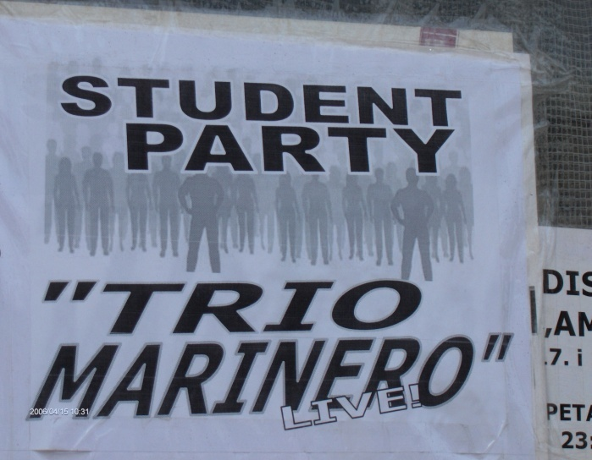
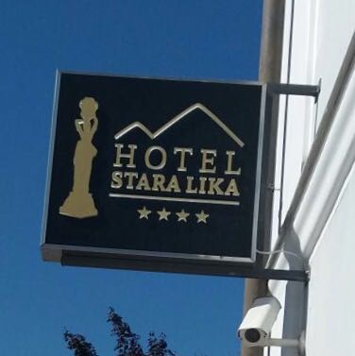
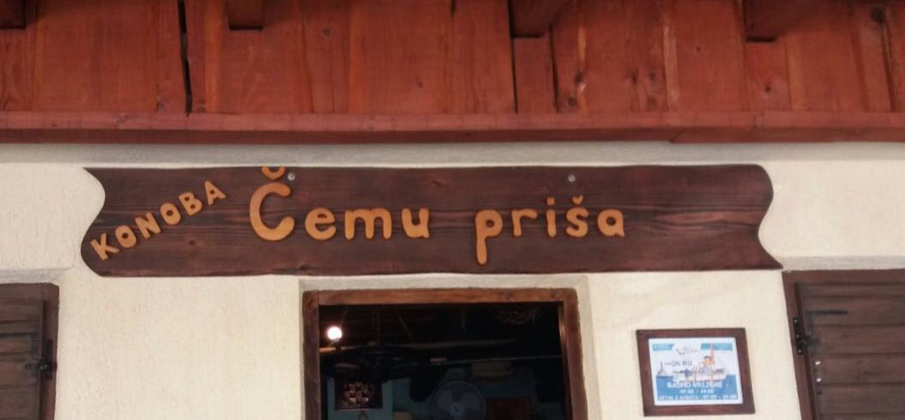
Globalizacija/očuvanje zavičajnosti u nazivima

Slide 16
Kulturološki sloj
Kuća-obitelj
Tradicionalne igre
Povijesne osobe i događaji
Razglednice

Slide 17
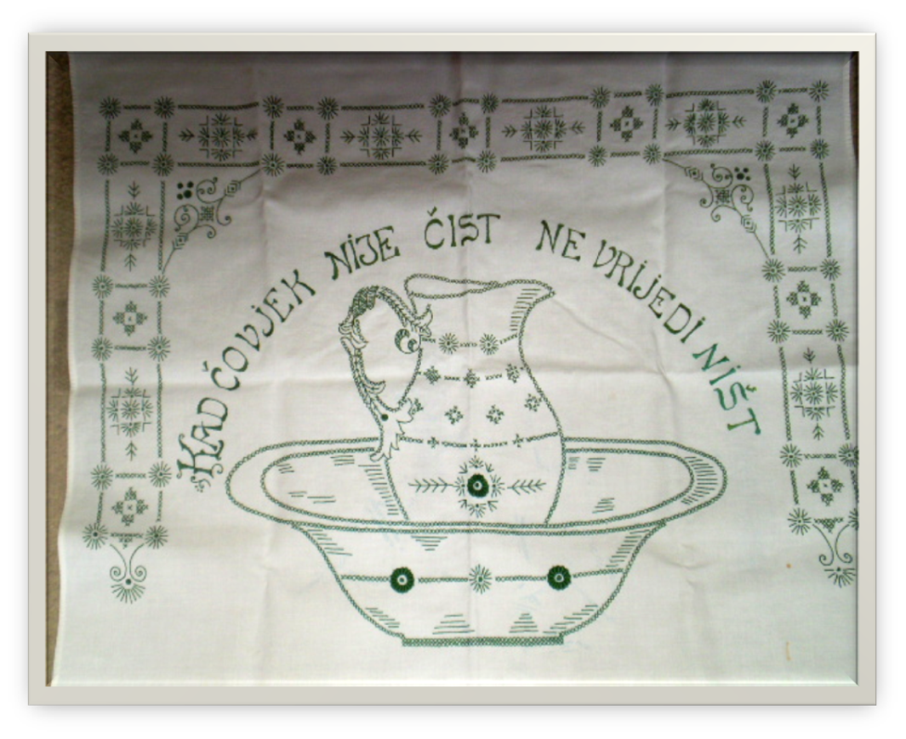
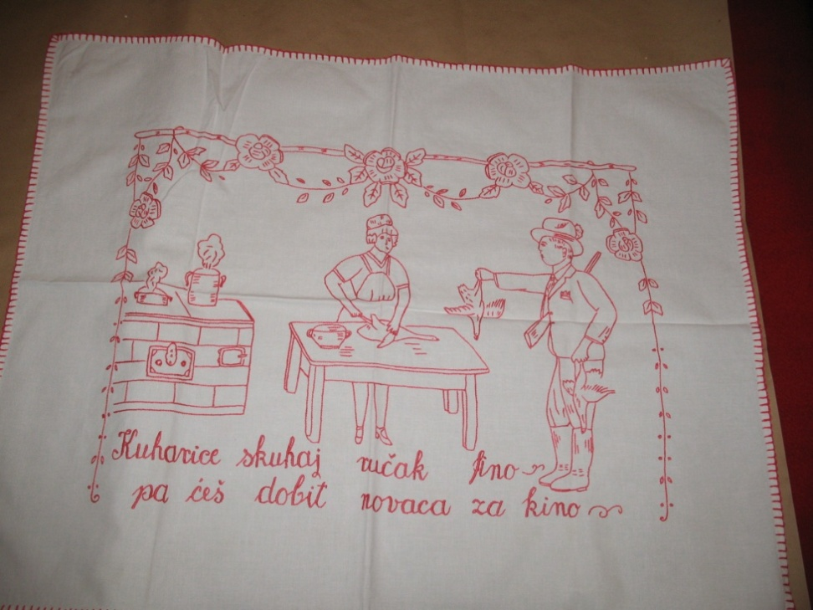
DOM

Slide 18
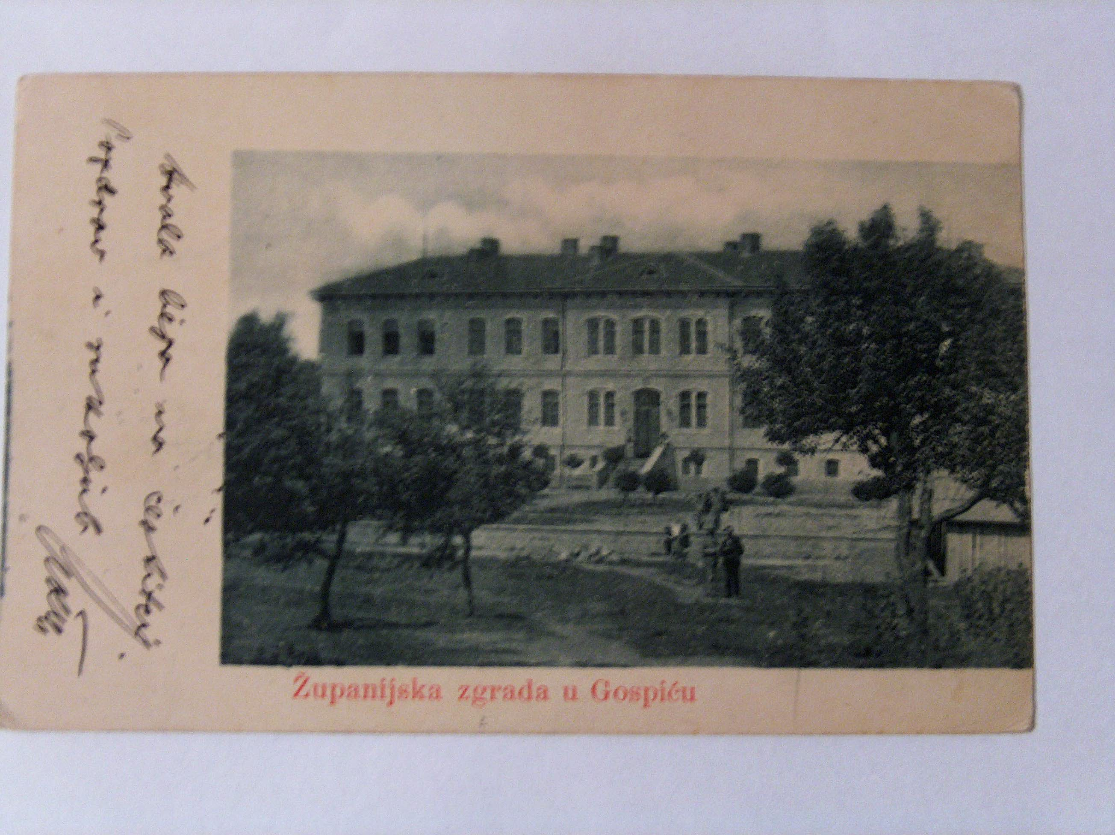
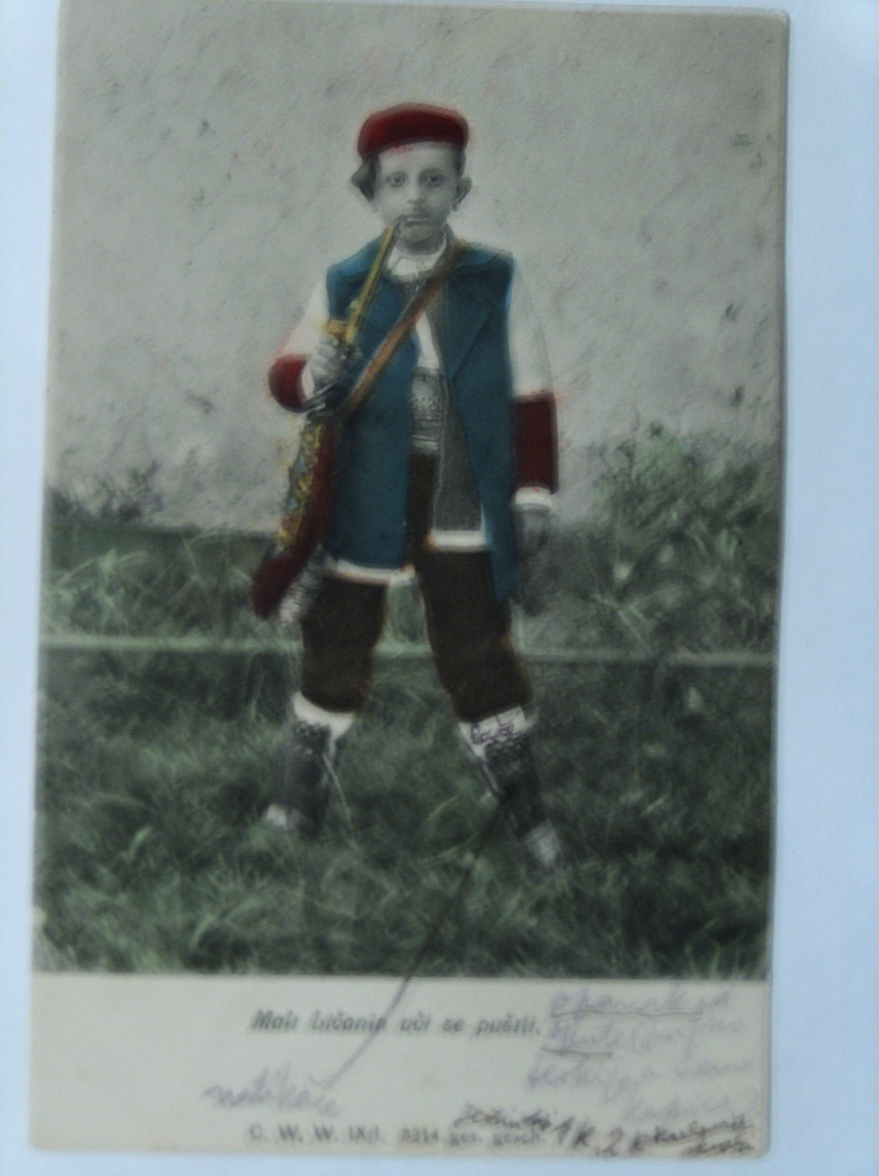
Lice razglednice (1904.; 1903.)

Slide 19
Zavičajne slikovnice
Interakcija književne i likovne umjetnosti
Zavičajne teme: prostor (kulturna i prirodna baština) /ljudi (znanstvenici, umjetnici, povijesne osobe)
Stihovane/prozne
Dijalektalni idiom/standardni jezik
Sani Sardelić, Nikola Tesla – izumitelj budućnosti
Vera Vujović – Svjetlan Junaković, Nikola Tesla – Snovi koji su donijeli struju

Slide 20
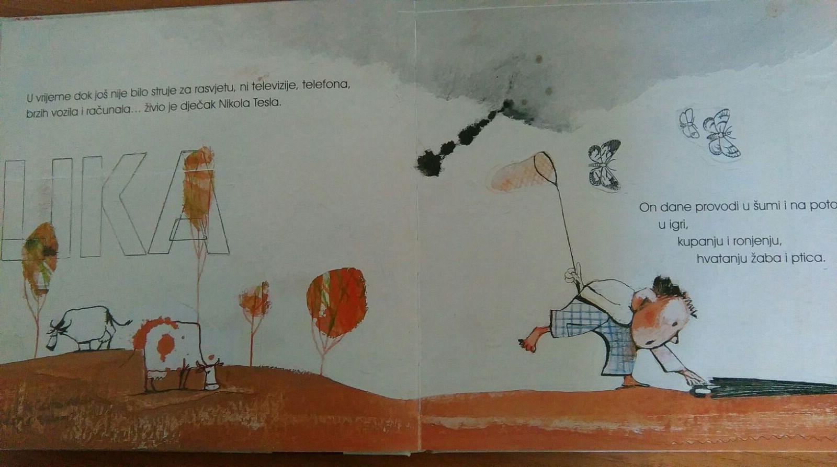

Slide 21
Zavičajna čitanka
TEKST
Poezija
Proza
Drama
Diskurzivni rod
Literarni
Neliterarni
Tema
Autor
Usmeno stvar.
Učenički tekst
JEZIK
Zavičajni idiom
Standardni jezik
Povijesni sloj
Etnografski sloj
Sloj drugih umjetnosti
Geografski sloj
Sloj drugih jez. kategorija

Slide 22
Zaključak
Spoznavanje i njegovanje zavičajnog identiteta, kao dijela nacionalnog i globalnog, iznimno važno u odgojno-obrazovnom procesu.
Zavičajni kurikul je utemeljen na kulturološkim pristupima afirmirajući korelaciju i integraciju kao načelo (unutarpredmetnu i međupredmetnu).
Uvažavanje zavičajnih tema otvara put osvješćivanja o vrijednosti drugih i drukčijih, raznolikosti svijeta i čovjeka.

Slide 23
Literatura
Hall 2006:Hall Stuart. Kome treba „identitet“?. U Dean Duda (ur.). Politika teorije, zbornik radova iz kulturalnih studija. Zagreb. S. 357-375.
Grahovac-Pražić, Vrcić-Mataija 2012: Grahovac-Pražić, Vesna i Vrcić-Mataija, Sanja. Tragom ličke zavičajnosti. Gospić.
Labus 2013:Labus, Mladen. Kultura i društvo. Zagreb.
Rosandić 2013:Rosandić, Dragutin. Obrazovni kurikulumi, standardi i kompetencije. Zagreb.

